Slide 1
Structured-light 3D surface imaging
李淳雨 (Li Chunyu)
Notes:
Structured-light 3D surface imaging

Slide 2
Outline
OpenCVと3dUnderworld復元アルゴリズムの比較
横帯ノイズ改善
デコードの対応点でSFM

Slide 3
OpenCVと3dUnderworld復元アルゴリズムの比較
実験
一つ平面を用意し、この平面をスキャンする。
RANSAC法を利用し、平面の方程式を求める。
3d点群 と平面の距離を図って、この距離を誤差として、RMSEの計算を行う。
Plane
R, t
Projector

Slide 4
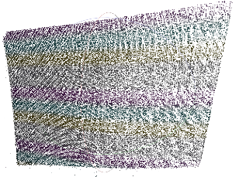
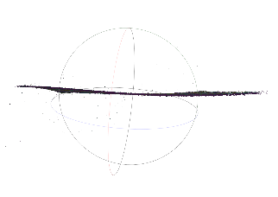
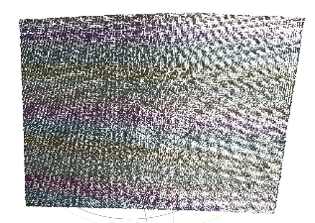
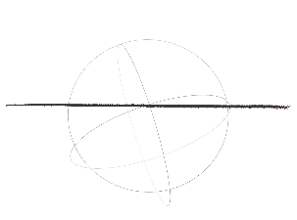
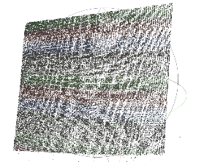
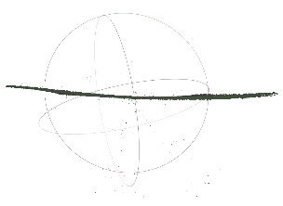
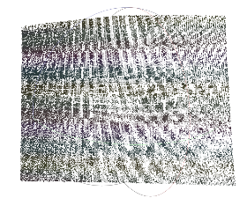
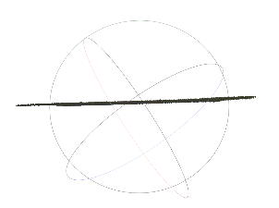
OpenCVと3dUnderworld復元アルゴリズムの比較
結果（画像解像度1280*960 ）
平面 | 手法 | 3d点群 |  | RMSE | 点数(N)
 |  | 正面図 | 上面図
01 | OpenCV |  |  | 2.10316 | 297109
 | 3dUnderworld |  |  | 0.74907 | 397672
02 | OpenCV |  |  | 5.74816 | 211499
 | 3dUnderworld |  |  | 0.94459 | 227711

Slide 5
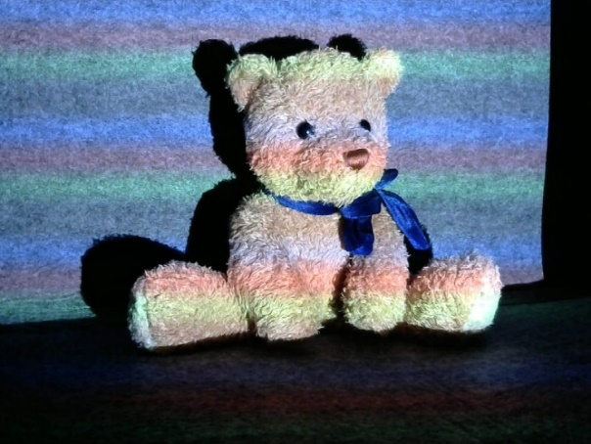
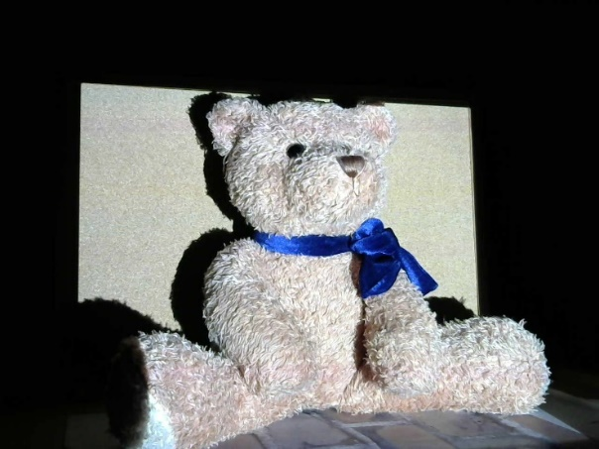
横帯ノイズ改善
プロジェクターの画像出力周波数は60Hzである。
カメラのシャッター速度 > 60の場合、横帯ノイズが出てしまうことがあります。
シャッター速度1/50秒固定
露出時間が長くなったので、画像の明るさが高くなりました
Old image with noise
Improved image

Slide 6
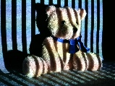

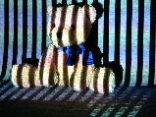
デコードの対応点でSFM
概要
Patterns encoding
Gray code
decode
Feature Points pairs
Acquisition
···
VisualSFM
Point cloud
···
Images of object

Slide 7
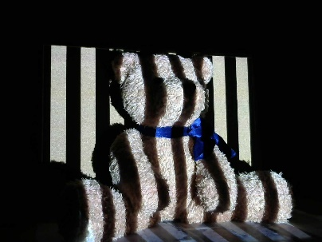
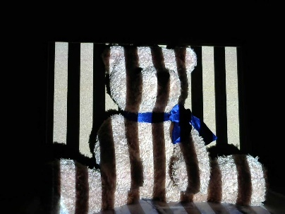
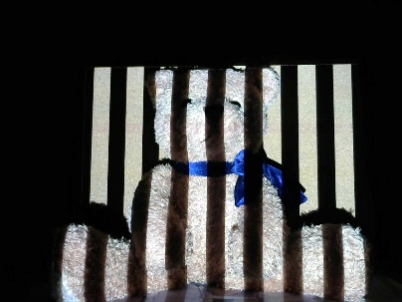
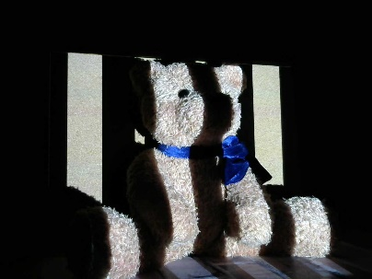
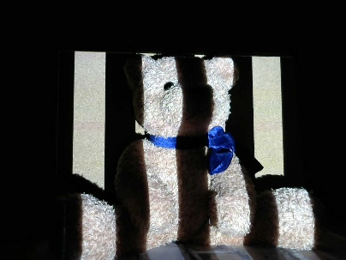
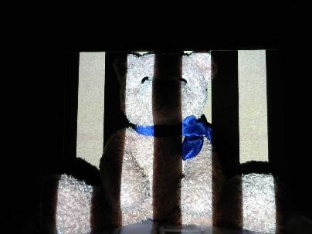

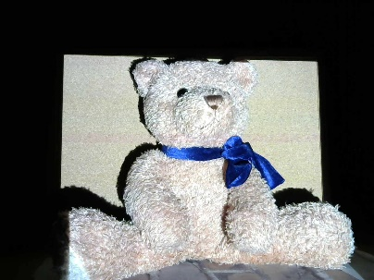
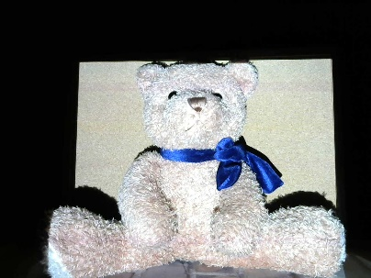
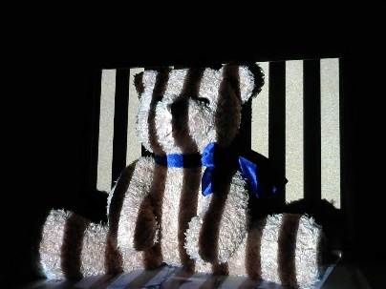
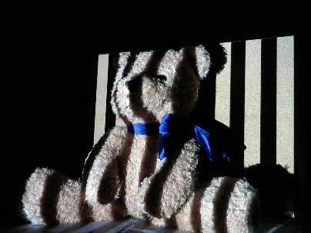
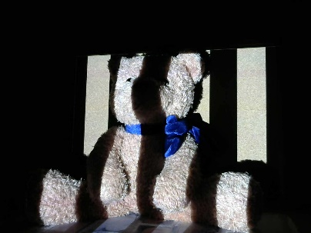
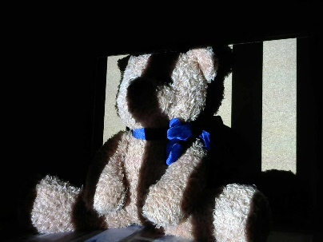
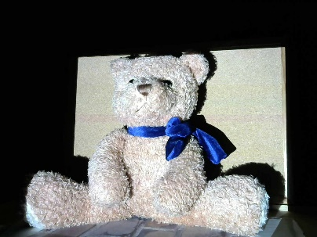
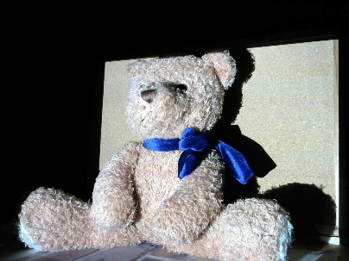
デコードの対応点でSFM
撮影された画像（５組 1280*960）

Slide 8
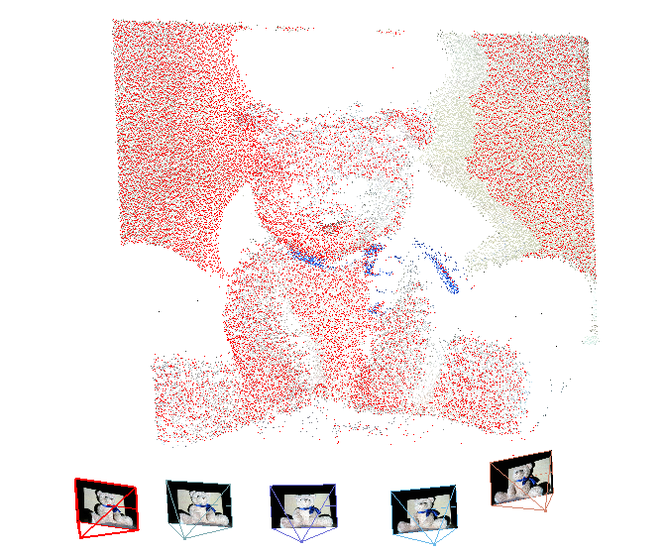
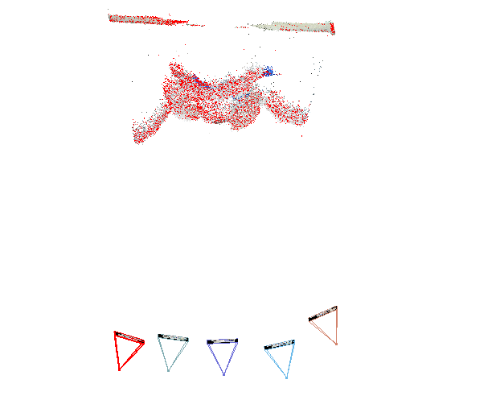
デコードの対応点でSFM
結果（VisualSFM）
画像組 | 特徴点数 | 特徴点比率(%)
1 | 278321 | 35.3
2 | 342493 | 43.6
3 | 385560 | 49.1
4 | 307828 | 39.2
5 | 267616 | 34.1
平均 | 316364 | 40.2
特徴点比率 = 特徴点数 / プロジェクター解像度(1024*768)

